Slide 1
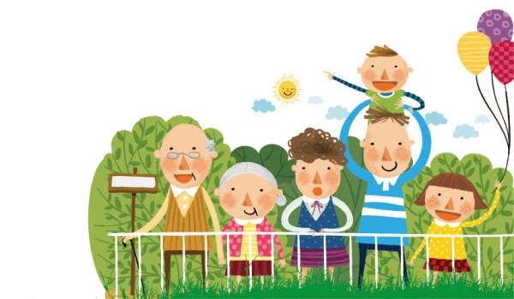
家 & 数字 Family & Number
DeKalb Chinese School
Jingwan Li

Slide 2
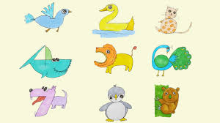
[shù zì]
数字
Number
https://www.youtube.com/watch?v=DWtwPdMuR-0

Slide 3
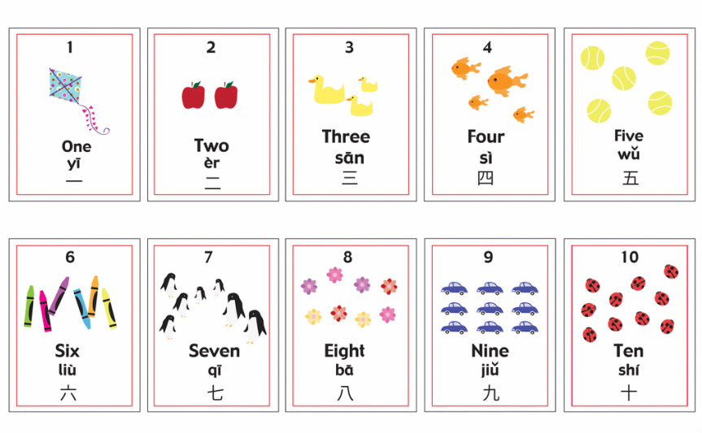
数字

Slide 4
数字

Slide 5
数字

Slide 6
数字

Slide 7
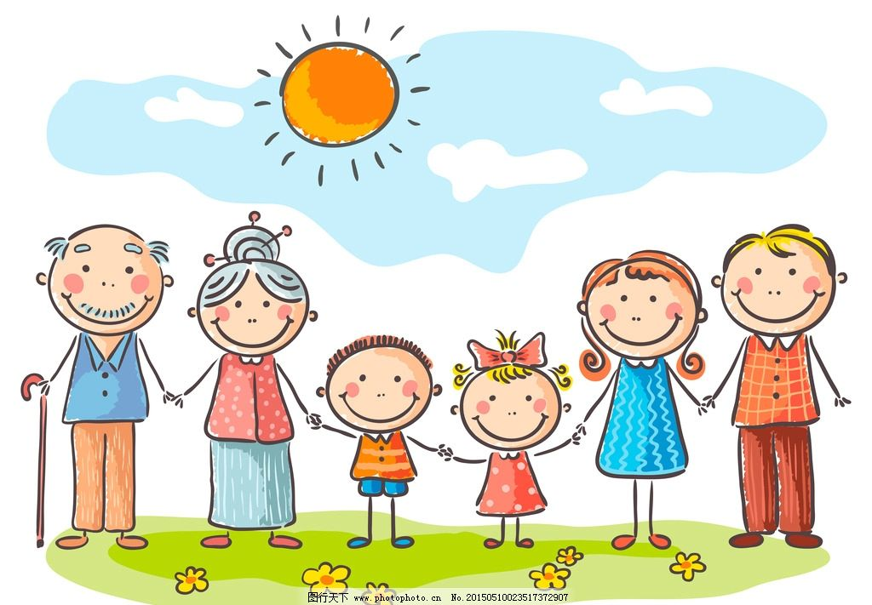
[ wǒ de jiā ] 我 的 家 My Family
https://www.youtube.com/watch?v=uRWrNT6Pujw&list=PLkT9ocTxuUST4tA_Z48H-_D8v_PFCYglf&index=1

Slide 8

家
[yé ye]
爷 爷
grandfather
[nǎi nɑi]
奶 奶
grandmother

Slide 9
家
[mèi mei]
妹 妹
Younger Sister
[dì di]
弟 弟
Younger Brother
[gē ge]
哥 哥
Older Brother
[jiě jie]
姐 姐
Older Sister

Slide 10
家
[mā mɑ]
妈 妈
mother
[bà bɑ]
爸爸
father

Slide 11
[hé] 和 and
家

